Slide 1
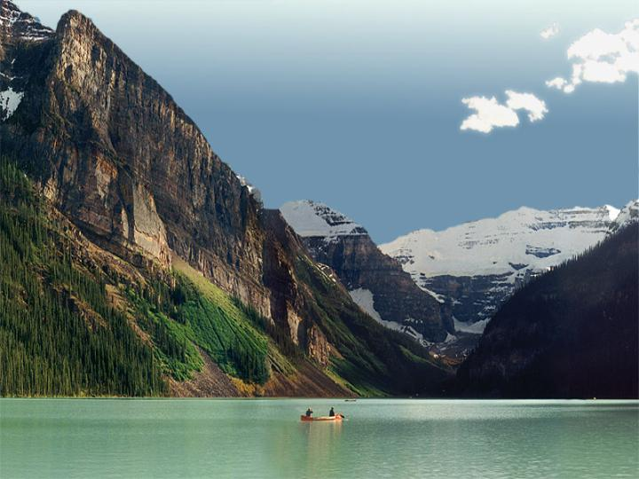

O REI E A FRASE
A FRASE E O REI

Slide 2

Conta a velha lenda que um rei muito poderoso
ao enfrentar um outro rei tão poderoso quanto
ele, quase perdeu tudo.

Slide 3
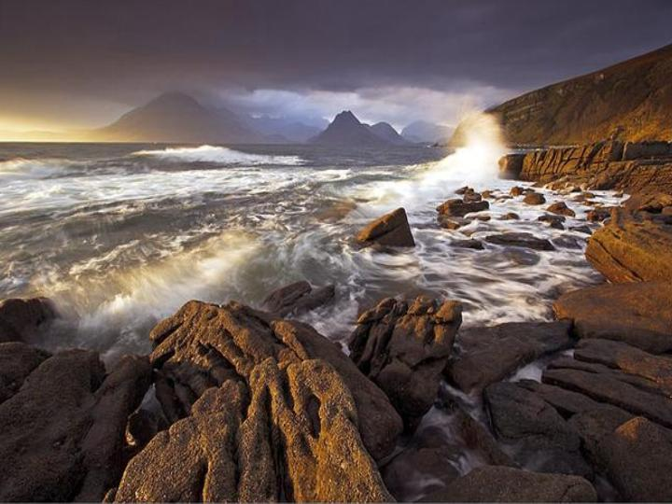
Foram anos de batalhas onde muitos soldados
perderam a vida, e muito ouro foi consumido.
A guerra só acabou com a morte do rei inimigo,
mas custou muito caro ao vencedor, que sentiu
o peso da miséria na sua própria vida.

Slide 4

Foram necessários alguns anos para que
o rei conseguisse de novo acumular
fortuna, com muito trabalho nos campos
e a conquista de outros lugares.

Slide 5

Assim, meditando na sorte e no azar, na riqueza
e na pobreza, o rei chamou seus sábios consultores
e pediu que eles definissem em uma única frase esses dois momentos tão opostos…

Slide 6
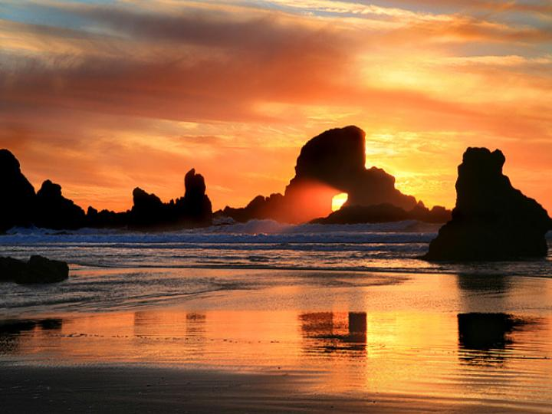
…e que desse força para que ele superasse a falta
de recursos, os problemas e dificuldades, e quando
na riqueza não esquecesse dos mais pobres, das
dificuldades do povo que ele comandava.

Slide 7
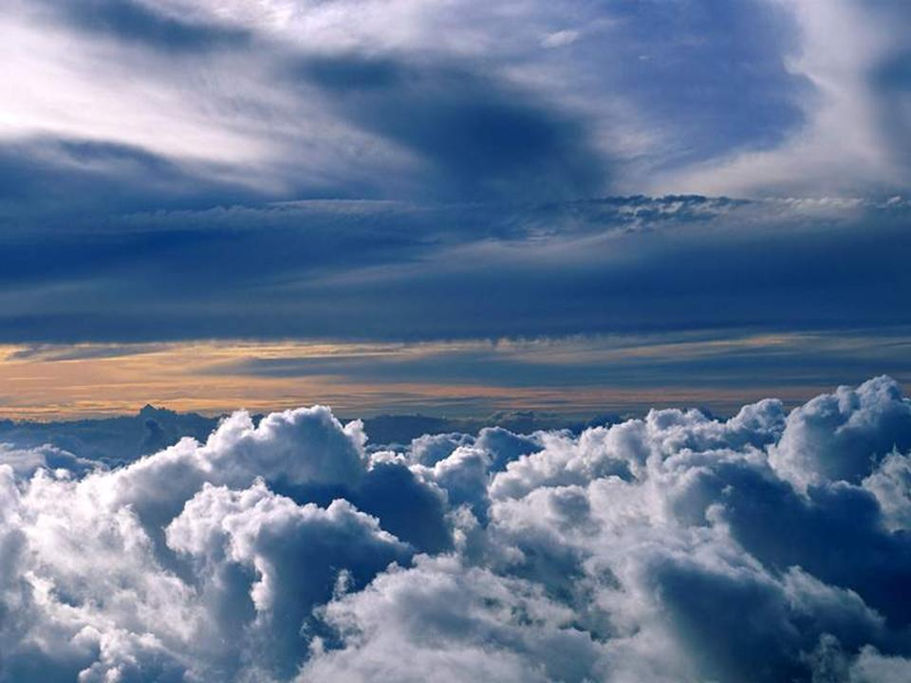
Essa frase vencedora, daria honras e
glórias ao seu criador e seria escrita na
bandeira daquele reino, e seria inserida no brasão real do rei, por isso os gênios de todos os cantos mandavam sugestões, enviando frases que mais pareciam histórias.

Slide 8

Um dia, o rei em um dos seus passeios pelos arredores do seu reinado teve sede e parou
perto de um casebre na estrada e um
dos seus soldados bateu palmas.

Slide 9

Um senhor bem sorridente o atendeu e
logo trouxe água para o rei em uma caneca
simples mas muito limpa, o que impressionou
o rei, que também ficou impressionado com a pureza e o frescor da água.

Slide 10
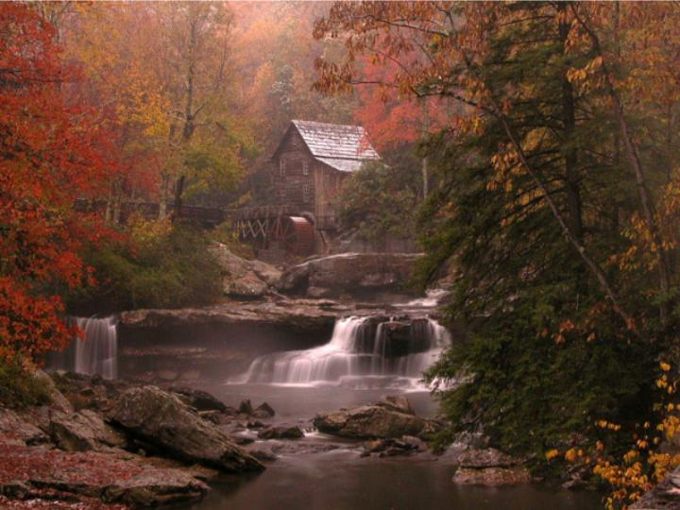
Curioso, o rei desceu e resolveu entrar no
casebre e se surpreendeu com a paz do
ambiente, com a limpeza e as pequenas flores
em cada canto daquele cômodo humilde.

Slide 11
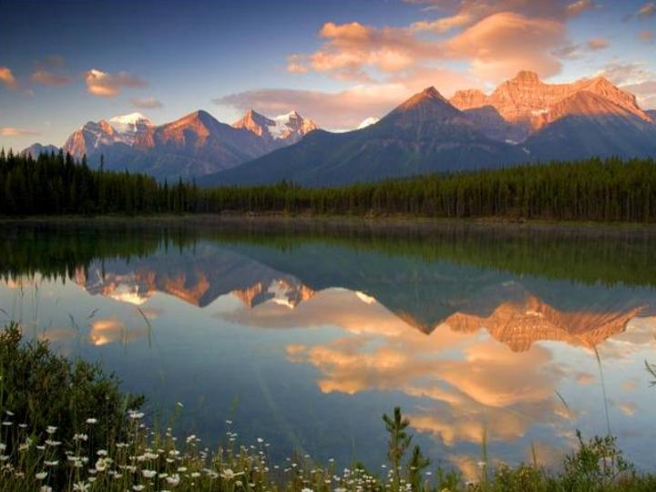
O rei então perguntou ao camponês como ele
conseguia ser feliz naquele lugar tão longe de
tudo e vivendo em tamanha simplicidade.

Slide 12

O camponês contou que no passado tivera
bens e posses, era alfaiate e tinha uma grande
freguesia, chegou a ter muito dinheiro, mas
perdeu tudo com o ataque de um rei muito
poderoso naquela região e ele teve que
mendigar pelas ruas para comer .

Slide 13
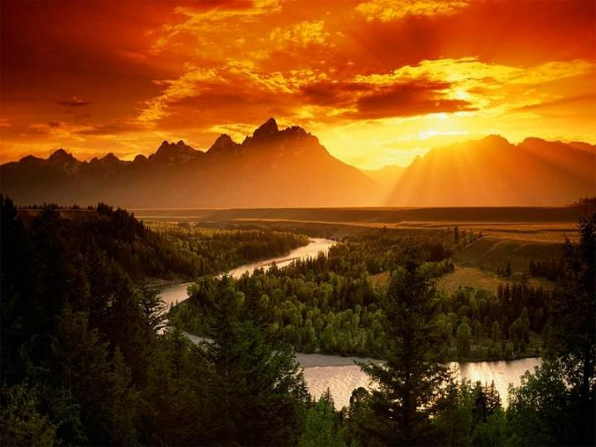
Andou muito, conheceu muitas vidas e
muitas realidades, até encontrar esse lugar
que hoje ele chama de "pedacinho do céu",
e mostrou ao rei uma tabuleta onde ele
mandou gravar a frase da sua vida…

Slide 14

…para que ele se lembrasse sempre, na alegria
ou na tristeza, na saúde ou na doença, na
pobreza ou na riqueza que ele podia superar
tudo, desde que se lembrasse dessa verdade
escrita na tabuleta.

Slide 15

Lá estava a frase que o rei tanto buscava,
lá estava escrito em apenas uma linha toda
a filosofia que seus sábios não souberam
explicar, lá estava escrito:
"Tudo passa!"

Slide 16
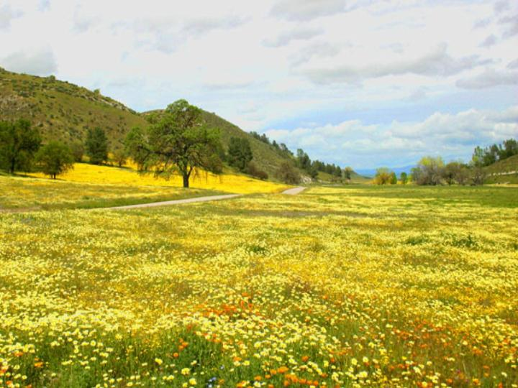
E agora eu te ofereço essa tabuleta,
leve-a com você por onde for, na certeza
de que esse momento que você vive,
seja ele de muita alegria ou de dor..

Slide 17
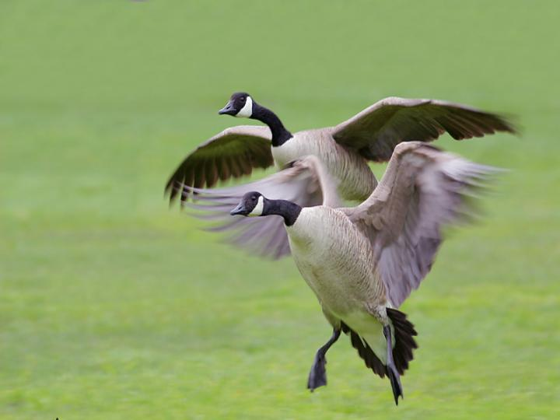
…vai passar e você deverá seguir em frente, sem olhar para trás…..

